Slide 1
Lógica Formal
APLICAÇÃO DE LÓGICA USANDO PROLOG

Slide 2

COMPONENTES
EMANUELLE DA SILVA LAUNÉ LUCYENE PINHEIRO NEVES
VINÍCIUS ANDRÉ ALMEIDA PEREIRA

Slide 3
SUMÁRIO
Introdução Componentes Essenciais
Objetos e Predicado Objetos Predicados
Variáveis Conectivos Lógicos Dedução
Indução Representação Lógica do Conhecimento
Sistema Baseado em Regras
Base de Dados Introdução à Prolog
Exemplos Conclusão
3

Slide 4
Introdução
Introdução à lógica de primeira ordem
É a lógica em que o predicado de uma frase ou declaração pode ter apenas um sujeito como referido.
É importante por ser um sistema de lógica formal capaz de formalizar de maneira computável as linguagens naturais.
Com a lógica de primeira ordem é possível representar frases de modo formal,e a partir disso fazer conclusões, formular ideias e constatar teorias.

Slide 5
Introdução
Linguagem Natural
É subtema da inteligência artificial que usa softwares para permitir que máquinas compreendam, processem e gerem linguagem humana de maneira adaptável e eficiente, facilitando a interação entre seres humanos e computadores.
Possui objetos: pessoas, casas, números, cores, jogos, séculos... Relações: Unitárias, n-árias e funções.
A lógica de primeira ordem é projetada em base de objetos e relações.

Slide 6
Introdução
Lógica de primeira ordem X lógica proposicional
A lógica proposicional lida com proposições simples que são avaliadas como verdadeiras ou falsas, sem considerar a estrutura interna dessas proposições.
Já a lógica de primeira ordem é mais estruturada, o que permite a inclusão de quantificadores (como "para todo" e "existe") e predicados, o que possibilita expressar relações mais complexas entre objetos e suas propriedades.
Deste modo, a maior diferença entre as duas lógicas é chamada de compromisso ontológico.

Slide 7
Componentes Essenciais
Objetos/termos
Variáveis quantificadas Predicados
Conectivos lógico

Slide 8
Objetos
Objetos/termos: Entidades no domínio da lógica. Podem ser constantes (objetos específicos), variáveis (qualquer objeto do domínio) ou funções (geram objetos a partir de outros).
Constantes: Representam objetos específicos no domínio de discurso. Exemplo: a, b, Maria, 3.
Variáveis: Representam qualquer objeto ou elemento no domínio. Exemplo: x,y,z.
Funções: São termos formados a partir de outros termos. Exemplo: irmaos(Maria, João), soma(x,y).

Slide 9
Predicado
Predicados: Funções que retornam valores de verdade (verdadeiro ou falso), usadas para expressar propriedades ou relações entre objetos.
Aplica-se a termos para descrever características ou relações.
É uma maneira de guardar informações que podem ser classificadas como verdadeiras ou falsas, dependendo dos valores ou entidades aos quais se referem.

Slide 10
Predicado
Exemplos em Prolog:
Fatos são as declarações mais simples em Prolog. Expressam relações ou propriedades
que são consideradas verdadeiras e são formadas por um entre parênteses.
Ex: gosta(maria, doce). (Maria gosta de doce)
um predicado e argumentos
Regras são feitas para definir relações condicionais ou dependentes de outras condições.
Ex: irmaos(X, Y) :- pai(X, Z), pai(Y, Z), X \= Y. (X e Y são irmãos se têm o mesmo pai Z e X é diferente de Y)

Slide 11
Variáveis
Variáveis quantificadas: Variáveis sobre as quais fazemos afirmações gerais, quantificadas com os quantificadores existencial (∃) ou universal (∀), indicando a amplitude das afirmações.
Quantificador Universal (∀): Todas as variáveis em uma regra são universalmente quantificadas.
Ex: maior(X, Y) :- X > Y. (Para todo X e Y, X é maior que Y se X for maior que Y.)

Slide 12
Variáveis
Quantificador Existencial (∃): Indica que existe pelo menos um valor que satisfaz a condição.
Ex: tem_idade(joao, 25). existe_alguem_com_idade(X) :- tem_idade(_, X).
(Existe alguém com a idade X se alguma pessoa tiver essa idade.)

Slide 13
Conectivos Lógicos
Conectivos lógicos: Operadores que combinam ou manipulam expressões lógicas, como:
Negação (¬): Indica a negação de uma proposição.
Conjunção (∧): Ambas as proposições devem ser verdadeira.
Disjunção (∨): Ao menos uma proposição deve ser verdadeira.
Implicação (→): Se uma proposição AAA for verdadeira, então BBB também será.

Slide 14
Lógica Formal | Dedução vs Indução
DEDUÇÃO
Raciocínio que parte de princípios gerais para chegar a conclusões específicas e logicamente necessárias.
Características:
Conclusão garantida. Implícita nas premissas. Baseada em regras formais. Não amplia o conhecimento.

Slide 15
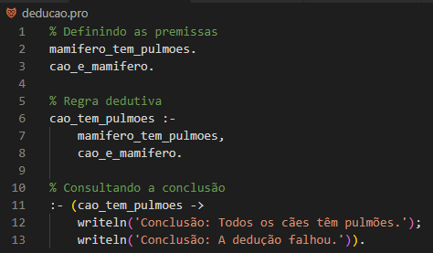
Lógica Formal | Dedução vs Indução
DEDUÇÃO
Exemplo:
Todos os mamíferos têm pulmões. Todos os cães são mamíferos.
Logo, todos os cães têm pulmões.

Slide 16
Lógica Formal | Dedução vs Indução
INDUÇÃO
Raciocínio que parte de casos específicos para formular generalizações universais, com conclusões prováveis.
Características:
A conclusão não é necessariamente verdadeira.
Amplia o conhecimento, gerando novas hipóteses. Baseada em observações e dados.

Slide 17
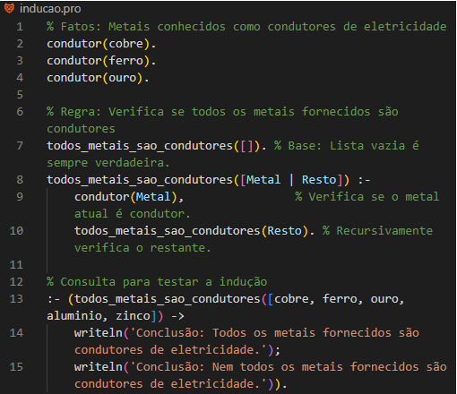

Lógica Formal | Dedução vs Indução
INDUÇÃO
Exemplo:
O cobre é condutor de eletricidade.
O ferro é condutor de eletricidade. O ouro é condutor de eletricidade.
Concluímos que todos os metais são condutores de eletricidade.

Slide 18
Representação Lógica do Conhecimento
Representação lógica do conhecimento envolve estruturar informações sobre o mundo em formatos manipuláveis por algoritmos.
Principais Objetivos:
Capturar fatos e regras de um domínio.
Facilitar inferências e tomadas de decisão.

Slide 19
Representação Lógica do Conhecimento
Sistemas Baseados em Regras
Representação do conhecimento envolve estruturar informações sobre o mundo em formatos manipuláveis por algoritmos.
Principais Objetivos:
Capturar fatos e regras de um domínio.
Facilitar inferências e tomadas de decisão.

Slide 20
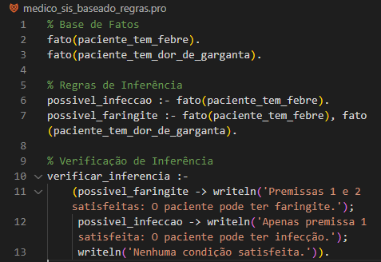
Representação Lógica do Conhecimento
Sistemas Baseados em Regras
Base de Fatos: Contém o que já sabemos sobre o paciente.
Regras: Lógicas que deduzem novas informações a partir dos fatos.
Inferência: O sistema verifica as regras e imprime a conclusão baseada nas premissas.

Slide 21
Representação Lógica do Conhecimento
Base de Conhecimento
Estruturas que armazenam proposições, predicados e regras para raciocínio lógico.
Características:
Capacidade de expansão e atualização.
Estruturada para consultas rápidas e inferência lógica.

Slide 22
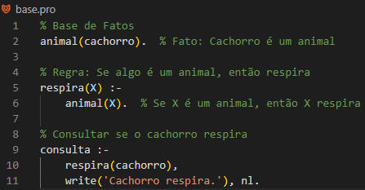

Representação Lógica do Conhecimento
Base de Conhecimento
Fato: Cachorro é um animal.
Regra: Se é um animal, então respira.
Inferência: Cachorro respira.

Slide 23

Introdução à Prolog
Programas em Prolog seguem o estilo da Lógica de Primeira Ordem: Afirmam verdades e usam regras/implicações para calcular as consequências dessas afirmações.
Consistem em fatos (suposições) e regras de inferência.

Slide 24
Introdução à Prolog
Podemos executar programas Prolog tentando provar coisas por meio de consultas.
A programação em Prolog é declarativa, ou seja, descreve o que deve ser feito (não como), e a execução se dá por meio de consultas que o sistema tenta resolver com base em fatos e regras lógicas.

Slide 25
Aplicações
A lógica formal, especificamente a lógica de primeira ordem, forma a base de diversos sistemas computacionais e áreas de estudo em inteligência artificial (IA).
Com o uso do Prolog, uma linguagem declarativa, é possível estruturar soluções que vão desde a resolução de problemas complexos até aplicações cotidianas que envolvem inferência lógica.

Slide 26
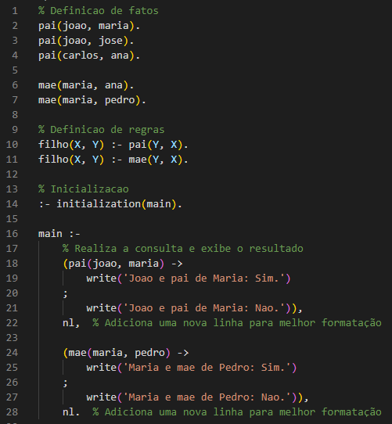

Exemplo 1
Prolog tem sido amplamente utilizado devido à sua capacidade de modelar problemas com regras
e fatos. O exemplo ao demonstra fatos e regras
lado sobre
relações familiares.

Slide 27
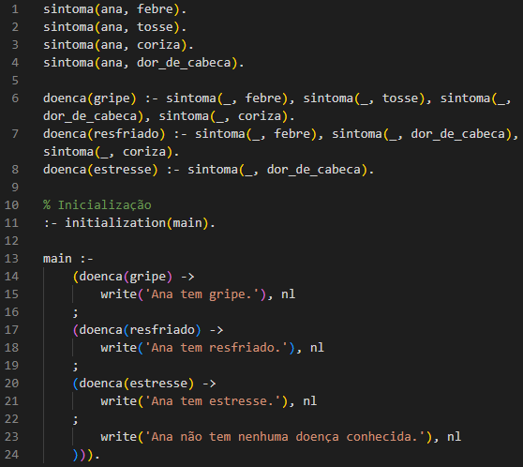
Exemplo 2
Estabelecendo regras verificar se a paciente
para (Ana)
possui Gripe, Resfriado ou estar apenas estressada.

Slide 28
Conclusão
A lógica formal, com seus fundamentos e a representação lógica do conhecimento, é a base para o desenvolvimento de sistemas inteligentes.
Ela permite estruturar e formalizar argumentos, garantindo raciocínio preciso e inferências válidas, fundamentais para a construção de algoritmos eficientes e a tomada de decisões consistentes em computação e IA.

Slide 29
Referências
Prolog-tutorial.ppt. Disponível
https://homepage.cs.uri.edu/faculty/hamel/courses/2018/fall2018/csc501/lecture- notes/prolog-tutorial.pdf. Acesso em: 12 jan. 2025.
AWATI, Rahul. Lógica de primeira ordem. Disponível
em:
em:
https://www.techtarget.com/whatis/definition/first-order-logic. Acesso em: 11 jan. 2025.
MUNDIUM, Roberto Patrus. Lógica Formal - princípios elementares. Economia & Gestão, Belo Horizonte. Disponível em: https://periodicos.pucminas.br/index.php/economiaegestao/article/view/113/104
BASIC, B.D.; Snajder, J. Knowledge Representation Using Formal Logic. Faculty of Electrical Engineering and Computing, University of Zagreb, 2018. Disponível em: https://www.fer.unizg.hr/_download/repository/AI-2018-05-KnowledgeRepresentation.pdf.

